Slide 1



Kommunikointikeinoja kirjastoon
14.2.2024
Riikkamaria Korhonen,
Sanataidekoulu Aapeli

Slide 2

Lähestyttävämpi ja esteettömämpi kirjasto
Kommunikoinnin tukemisen keinoja tukea tarvitseville lapsille, nuorille ja aikuisille:
miten kohdata ja tukea asiakasta asiakaspalvelutilanteessa
miten hyödyntää visuaalisia keinoja asiakkaan toiminnanohjauksen tukemisessa ja kirjastossa viihtymisessä.

Slide 3

Kaikki hyötyvät, osalle tärkeämpää
Yksilön kohtaaminen
Rauhallinen, selkeä ja tarkka puhe
Lyhyet, pilkotut ohjeet = vaihe kerrallaan eteneminen
Avoimiin kysymyksiin tarkentavat (suljetut) kysymykset sekä visuallinen tuki (tukikuvat)
Riittävästi aikaa vastat ja muodostaa mielipide ennen seuraavaa kysymystä tai toimintaa
Positiivinen palaute ja toiminnan ohjaus
Ei äkillisiä muutoksia
Lähde: https://www.aivoliitto.fi/

Slide 4

Asiakastilanteen taustalla kommunikointiin voi vaikuttaa
ympäristössä olevat / tulevat ääni-, valo-, kuva-, haju- ja tuntoaistimukset
aikaisemmat vastaavat kokemukset
päivän aikaisemmat tai tulevat tapahtumat ja tunnetilat
ko. hetken jännittäminen

Slide 5

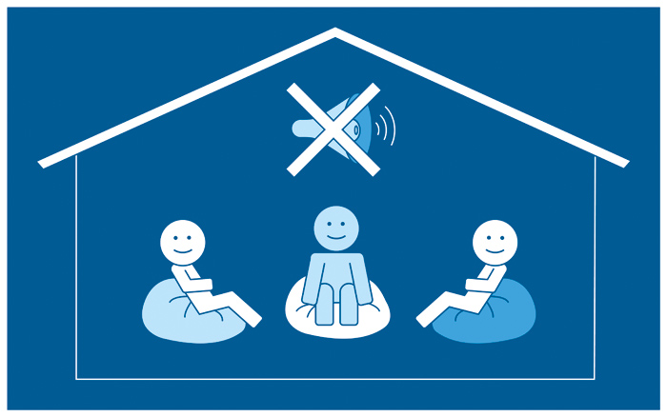
Ja voi näkyä ulospäin…
Miten tukea?
ärtyisyytenä
levottomuutena
välinpitämättömyytenä
tai vaikka pakkoliikkeinä ja ääntelynä
Tarjolla kuulosuojaimia &
mahdollisuus mennä rauhalliseen tilaan.

Slide 6

Kuvat apuna asiakaspalvelutilanteessa
Keskeiset asiat kuvina kaikkien nähtävillä.
Kuvat osa asiakaspalvelun kuvamateriaalia,
kuvat ovat luonteva osa viestintää kaikkia varten, ei alle viivaa asiakkaista, jotka tarvitsevat niitä erityisesti.
niitä tulee käytettyä, voi kokeilla erilaisiin tilanteisiin eri ikäisten ja erilaisten ihmisten kanssa.
kommunikointi helpottuu itsestään.
luo turvaa niitä tarvitseville, koska tarjolla on puhekielelle vaihtoehtoisen tapa kommunikoida.

Slide 7

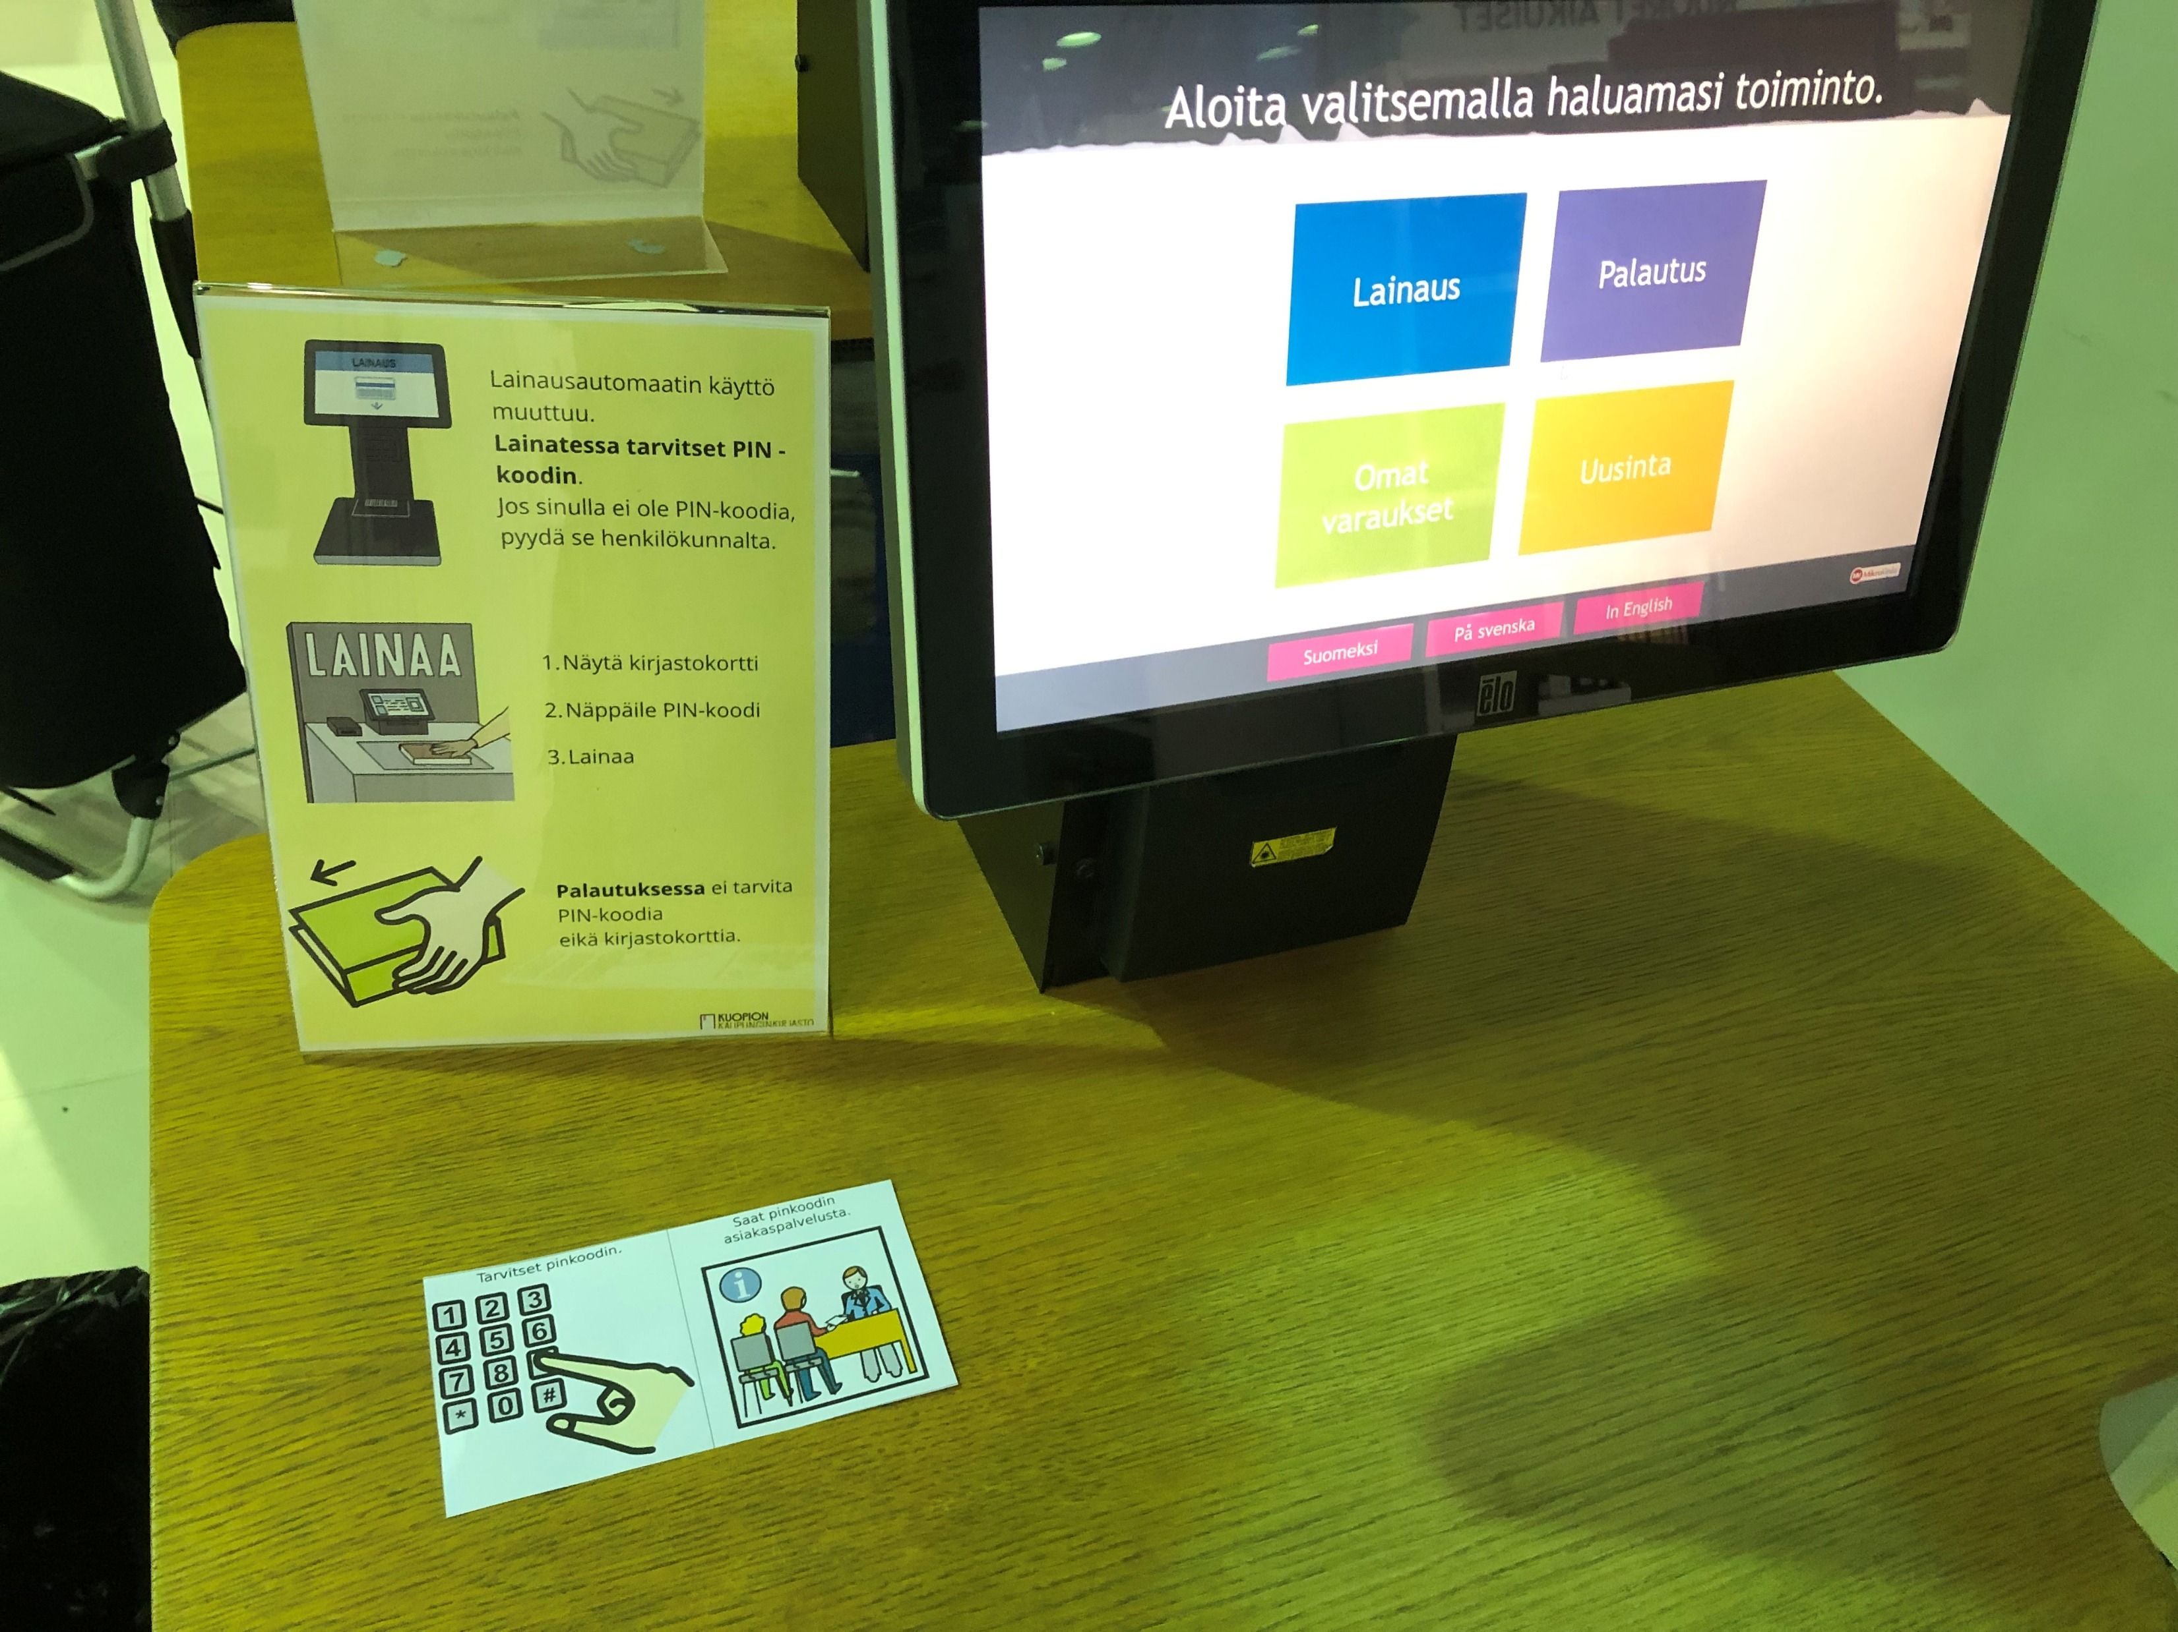
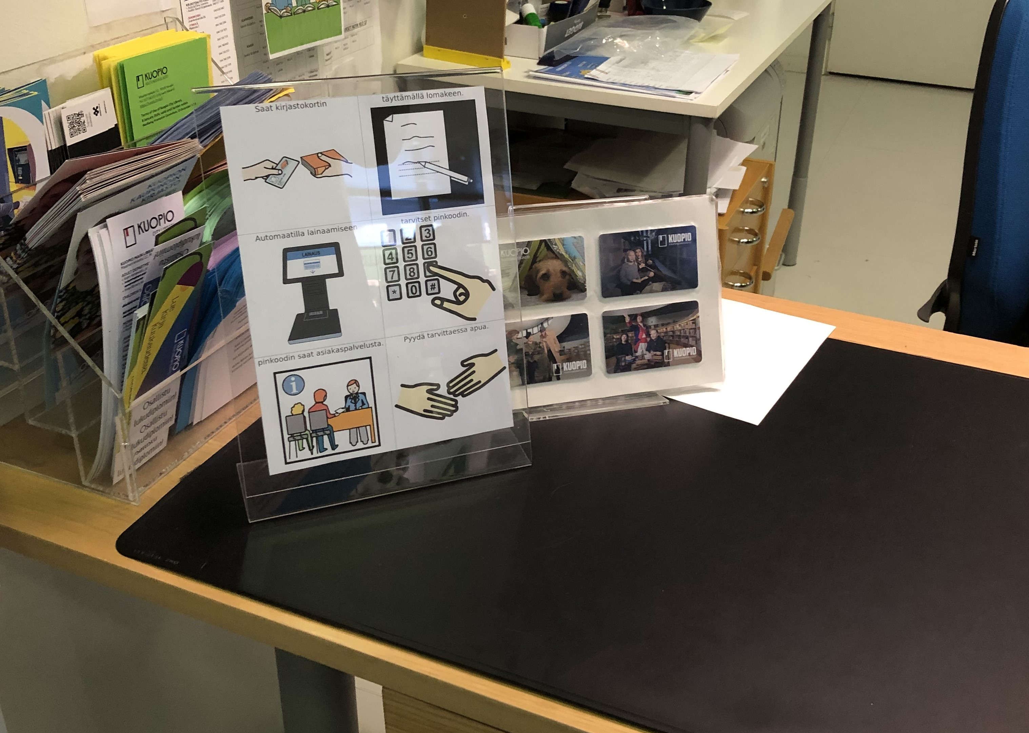
Asiakaspalvelun tukikuvat

Slide 8
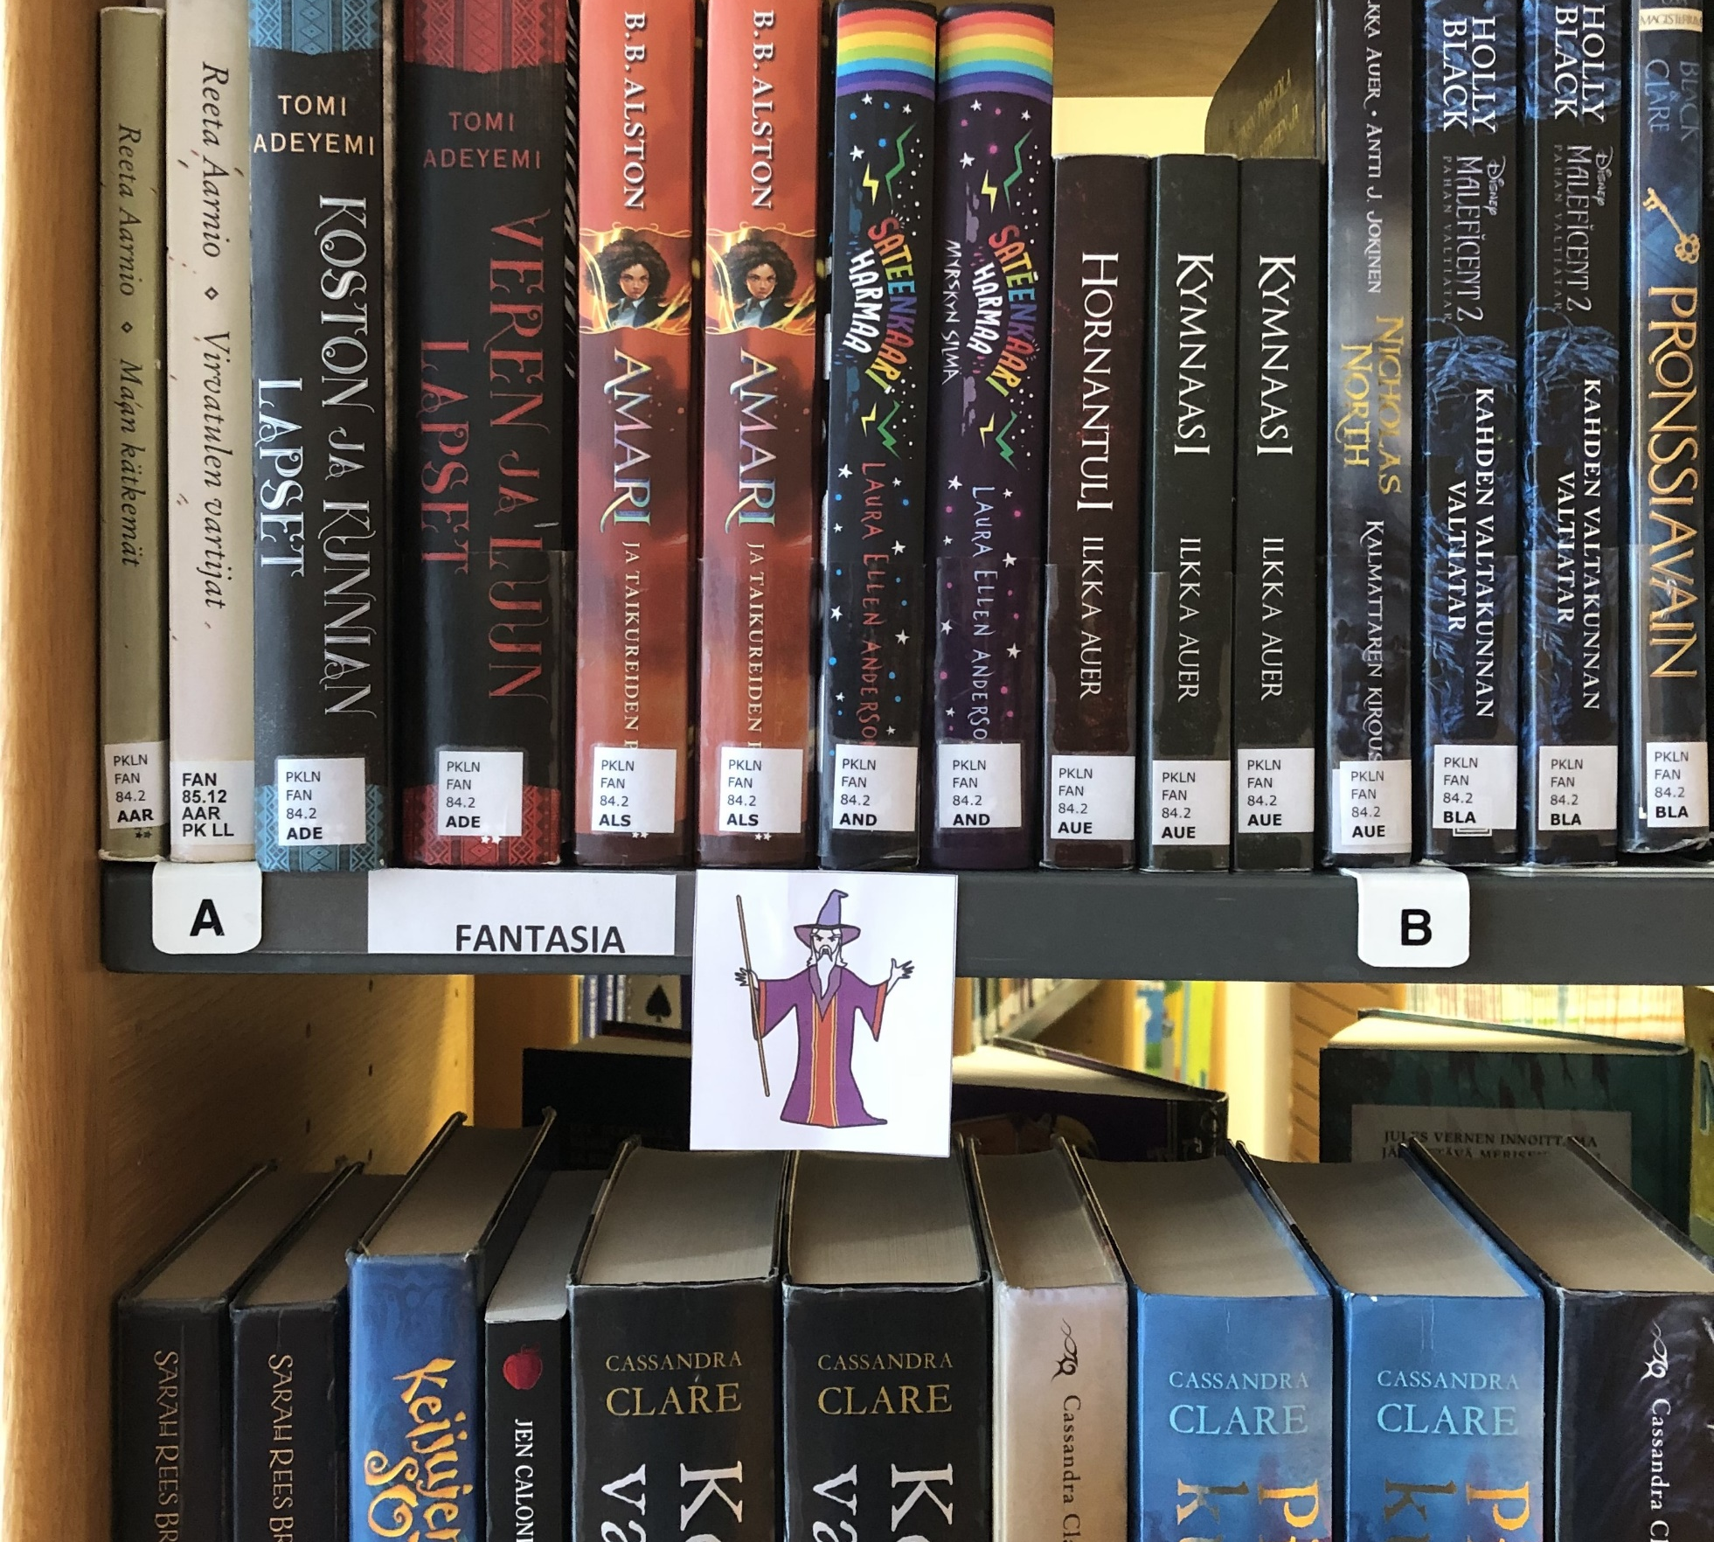
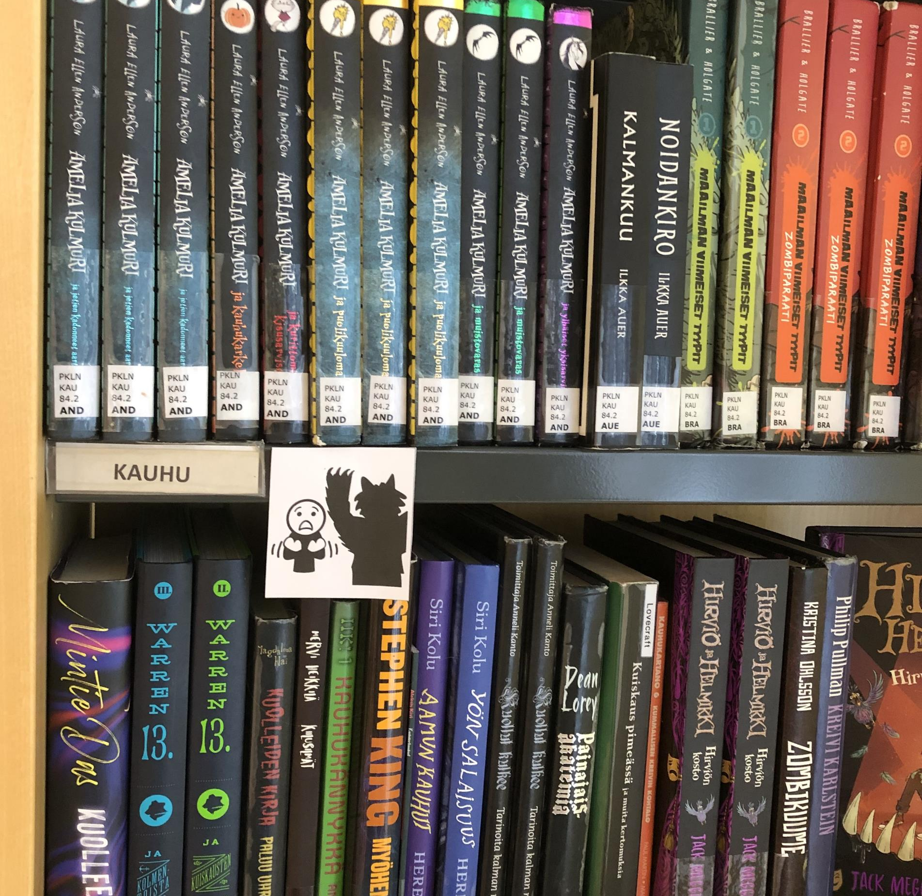
Kuvat apuna aineiston löytämisessä

Slide 9
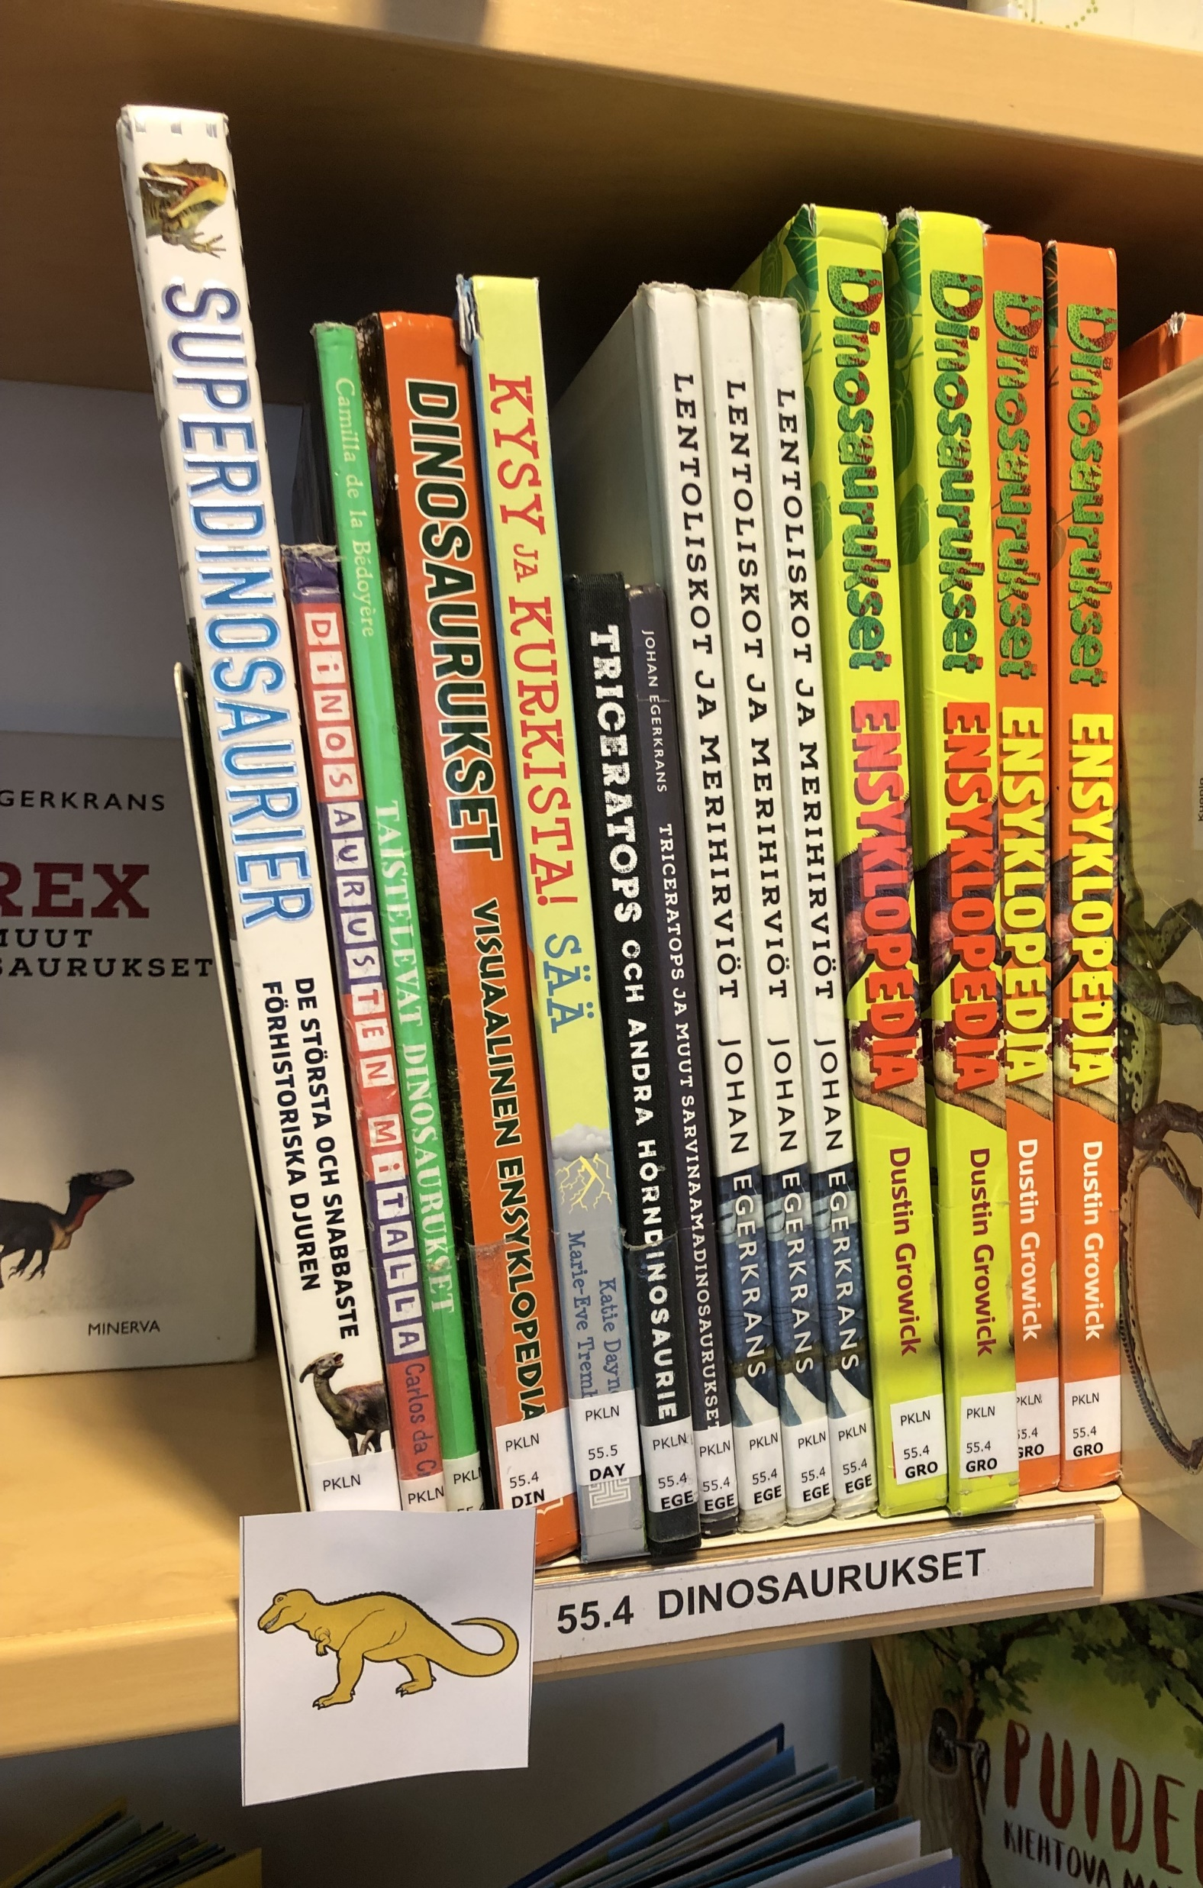
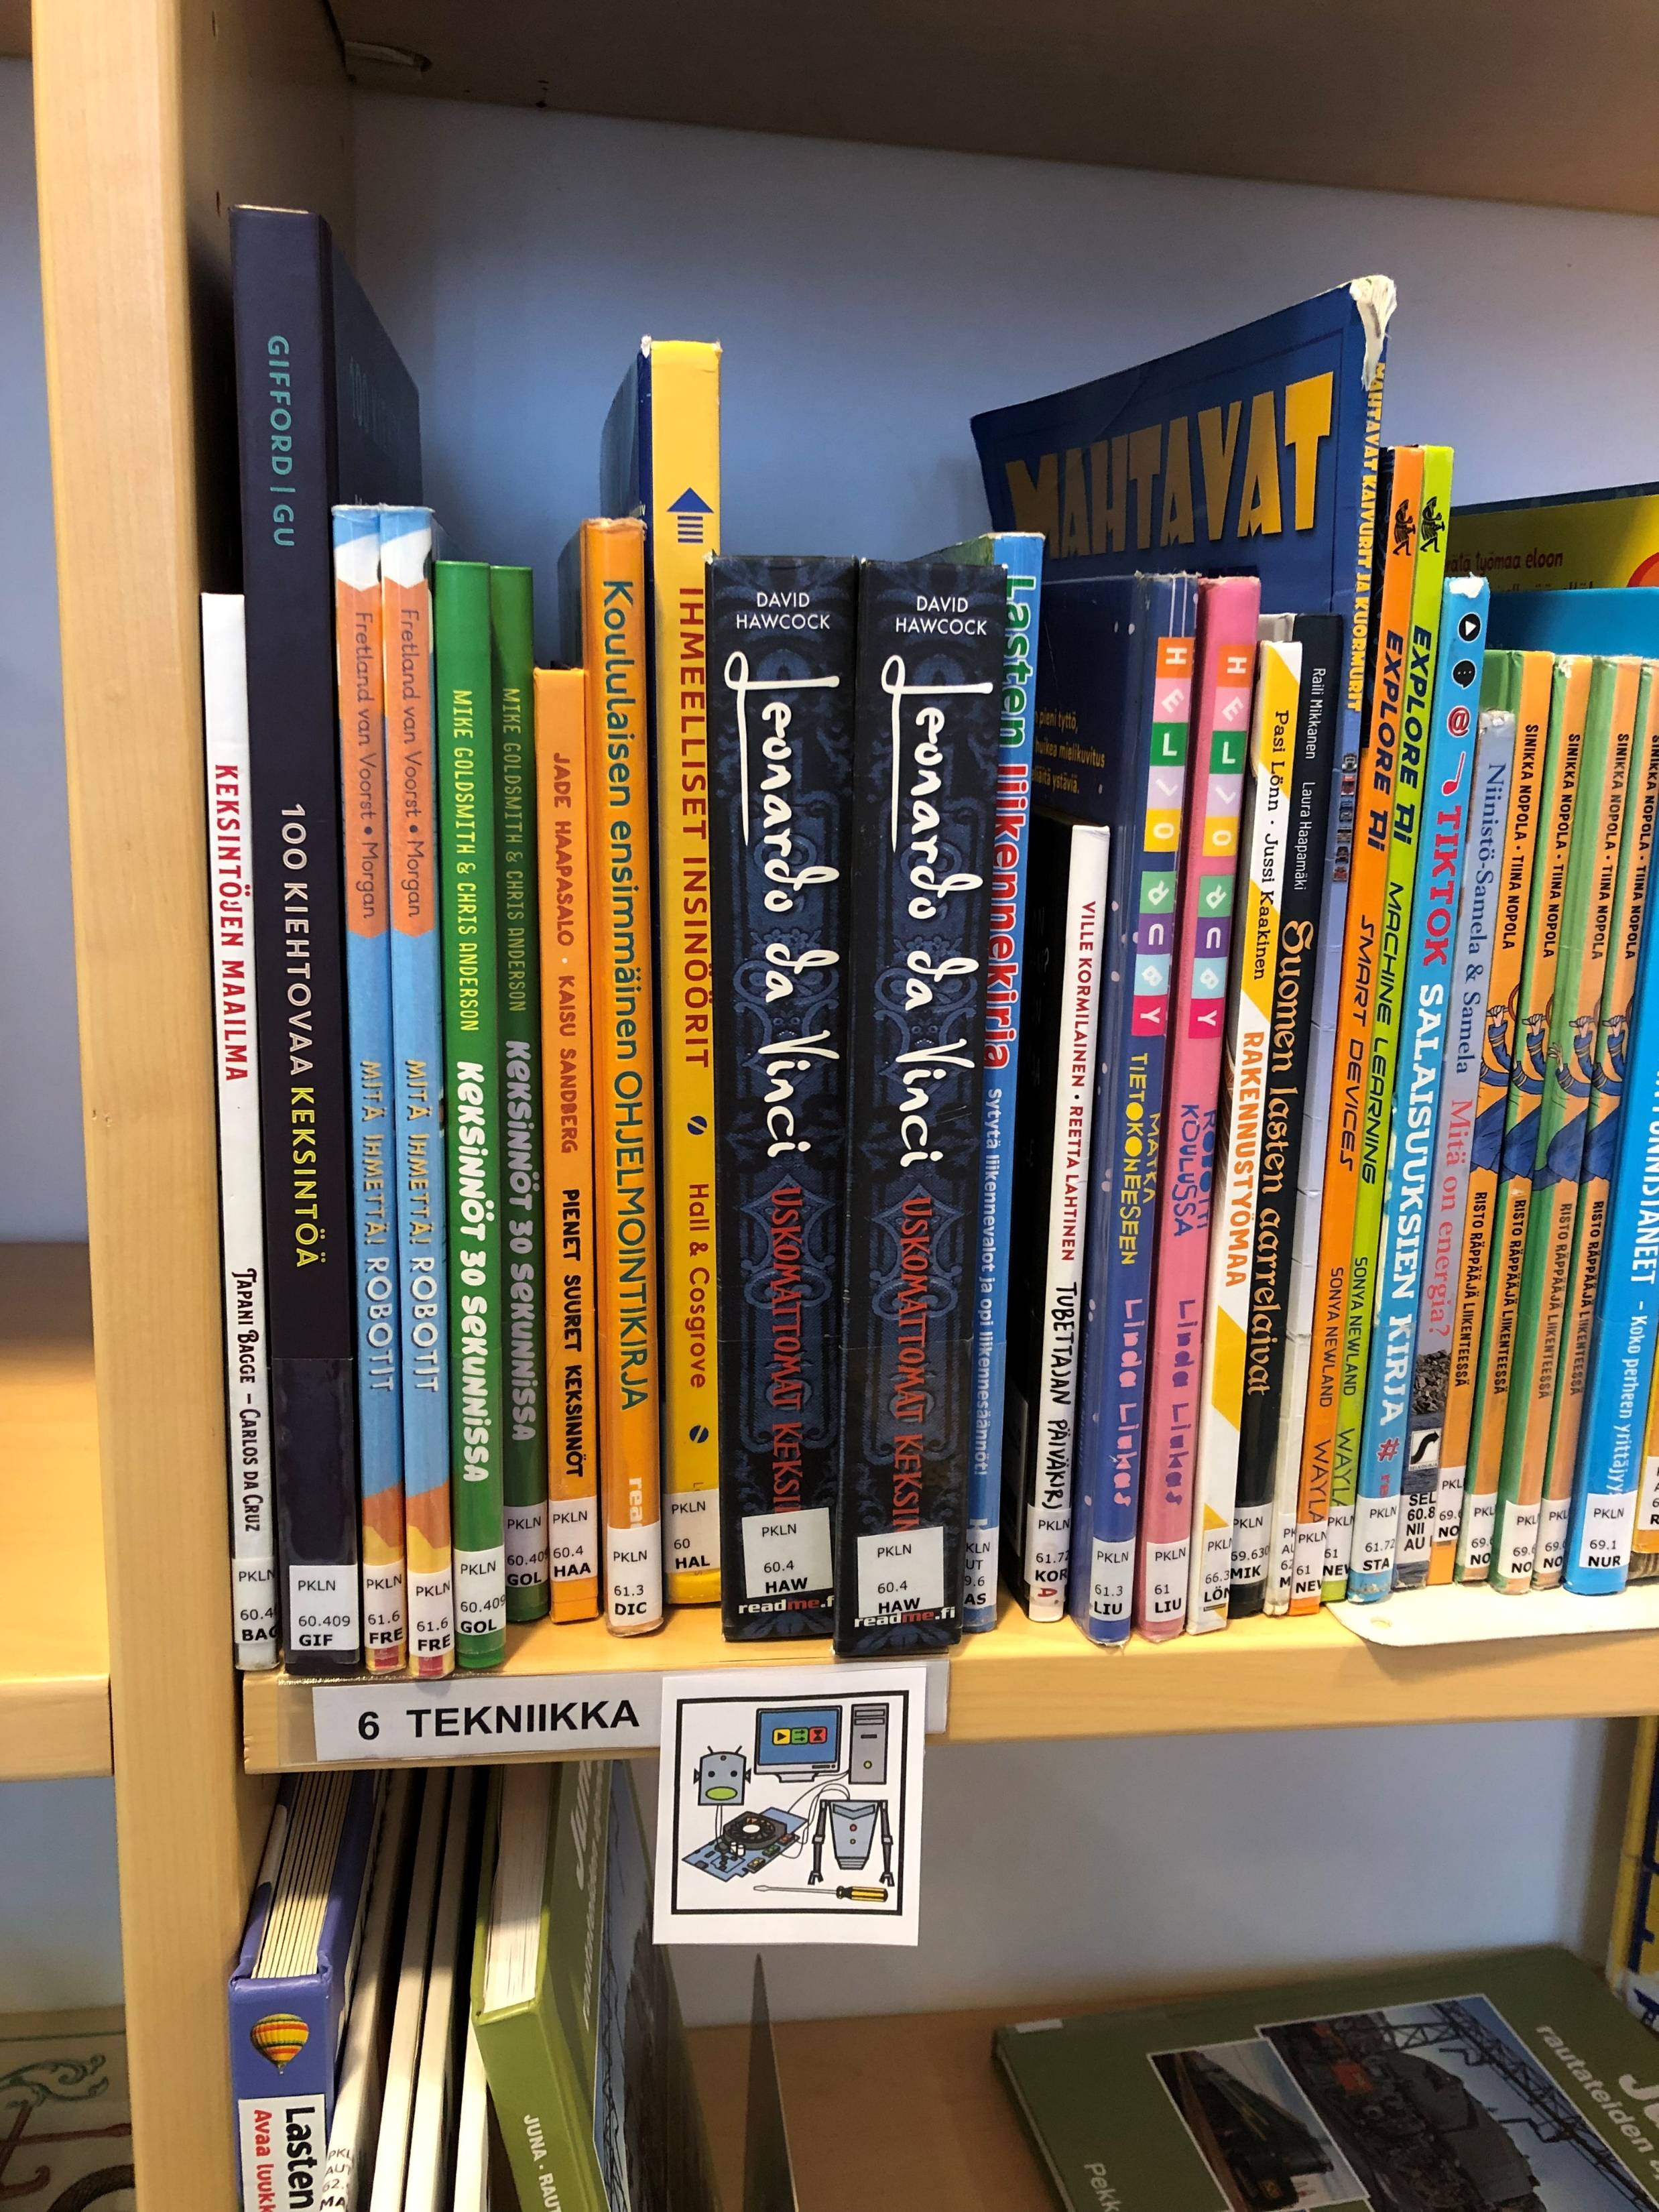
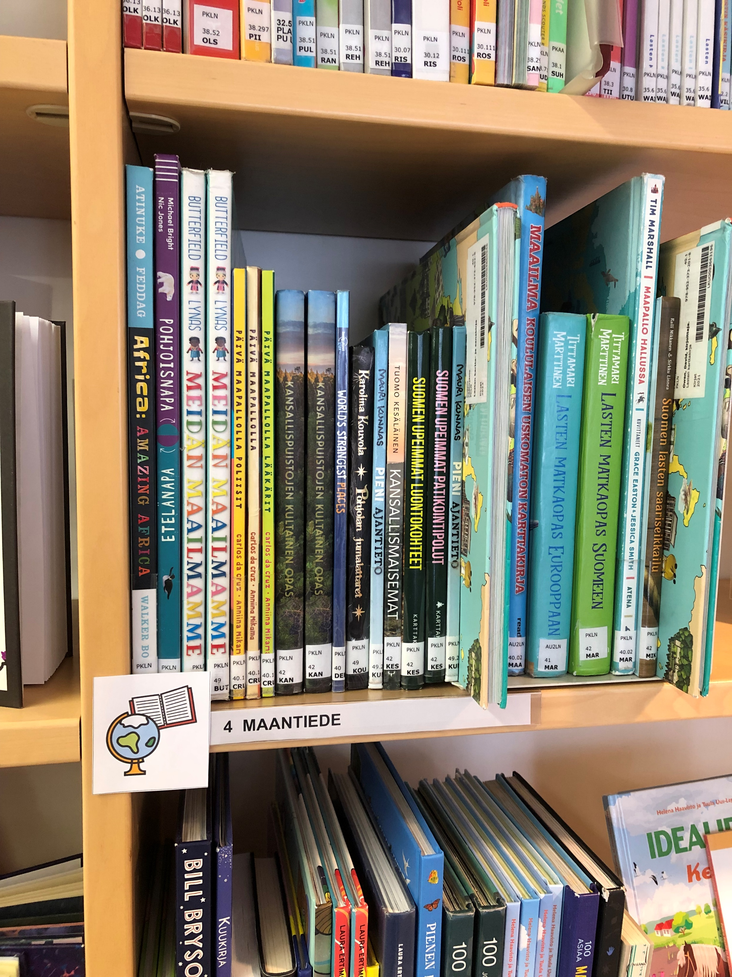
Kuvat apuna aineiston löytämisessä

Slide 10
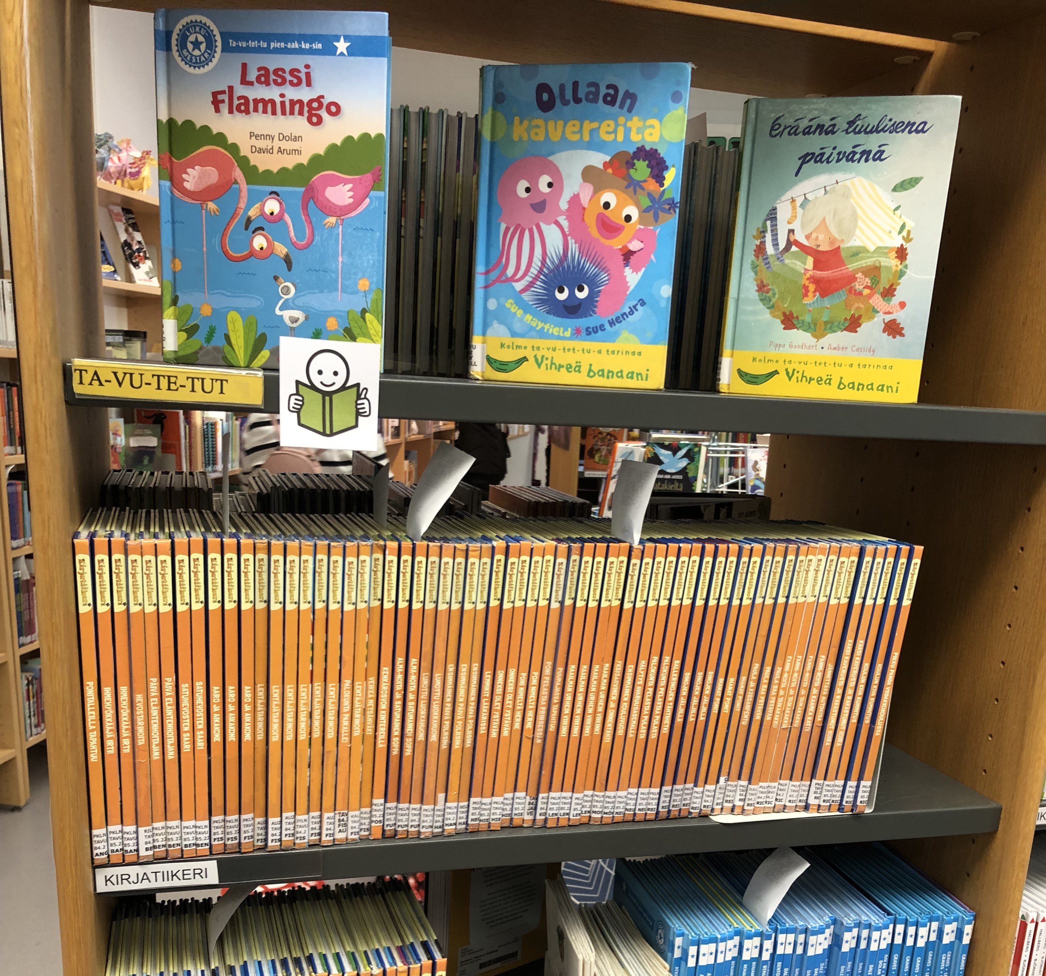
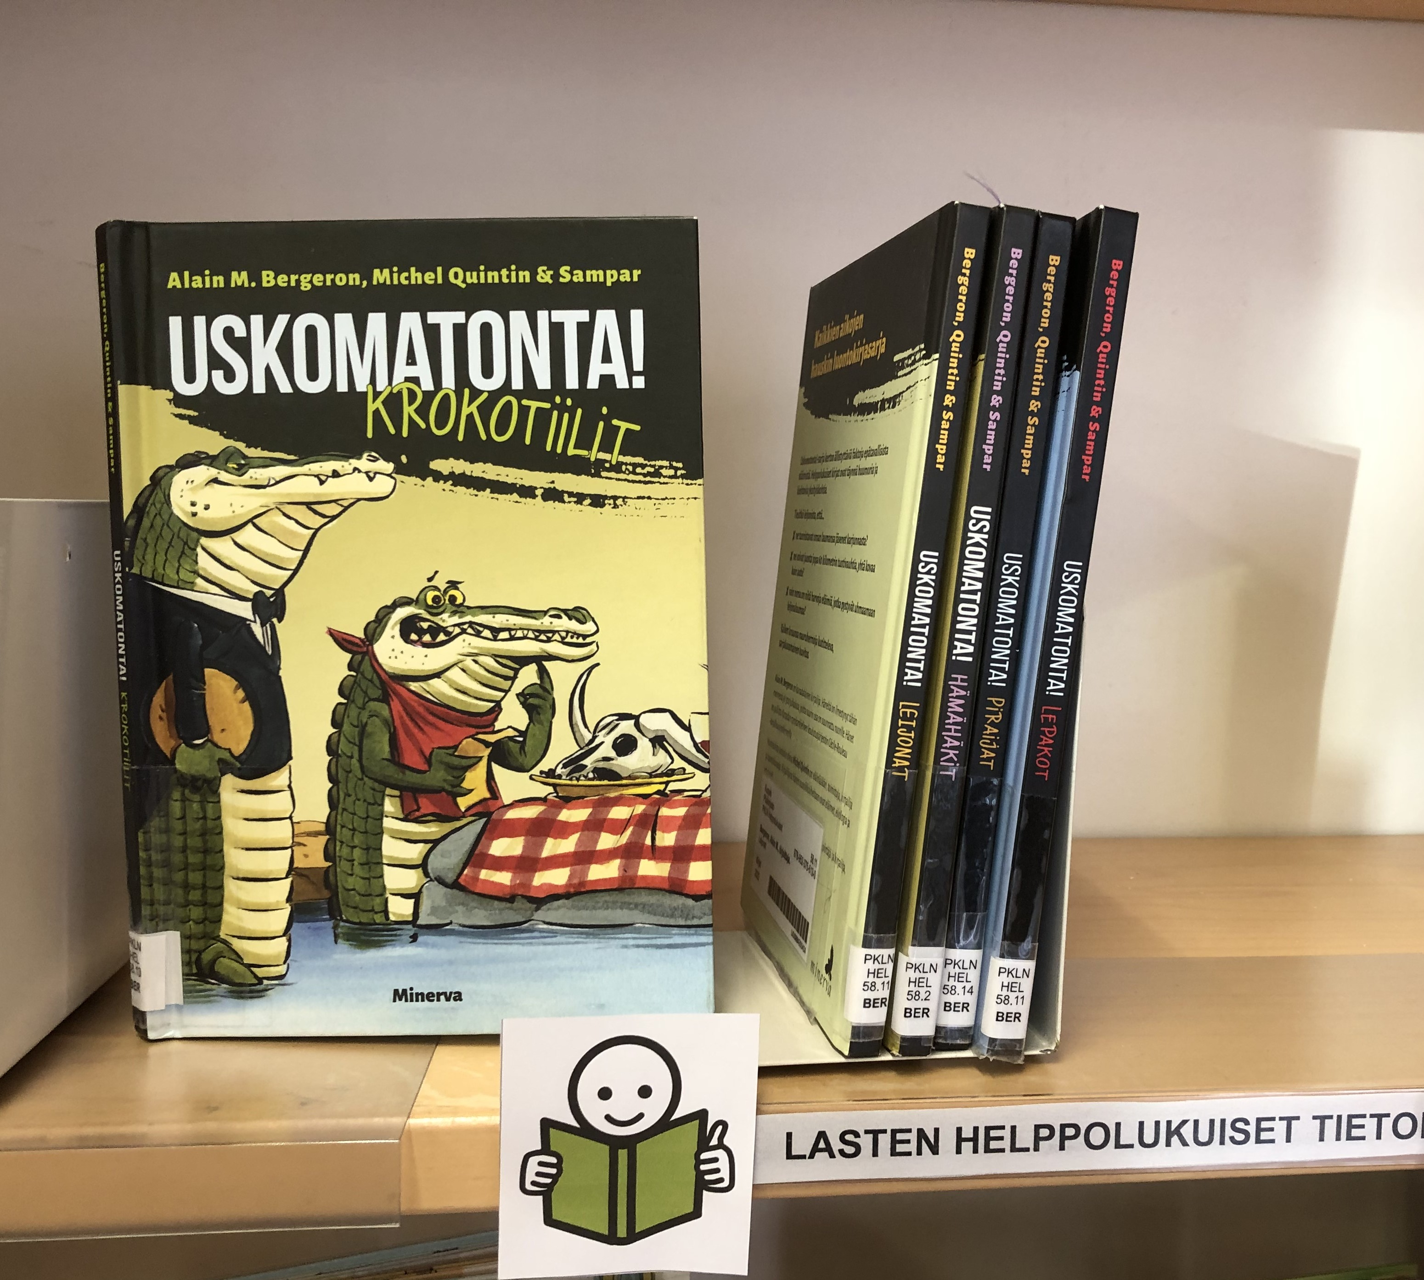
Kuvat apuna aineiston löytämisessä

Slide 11
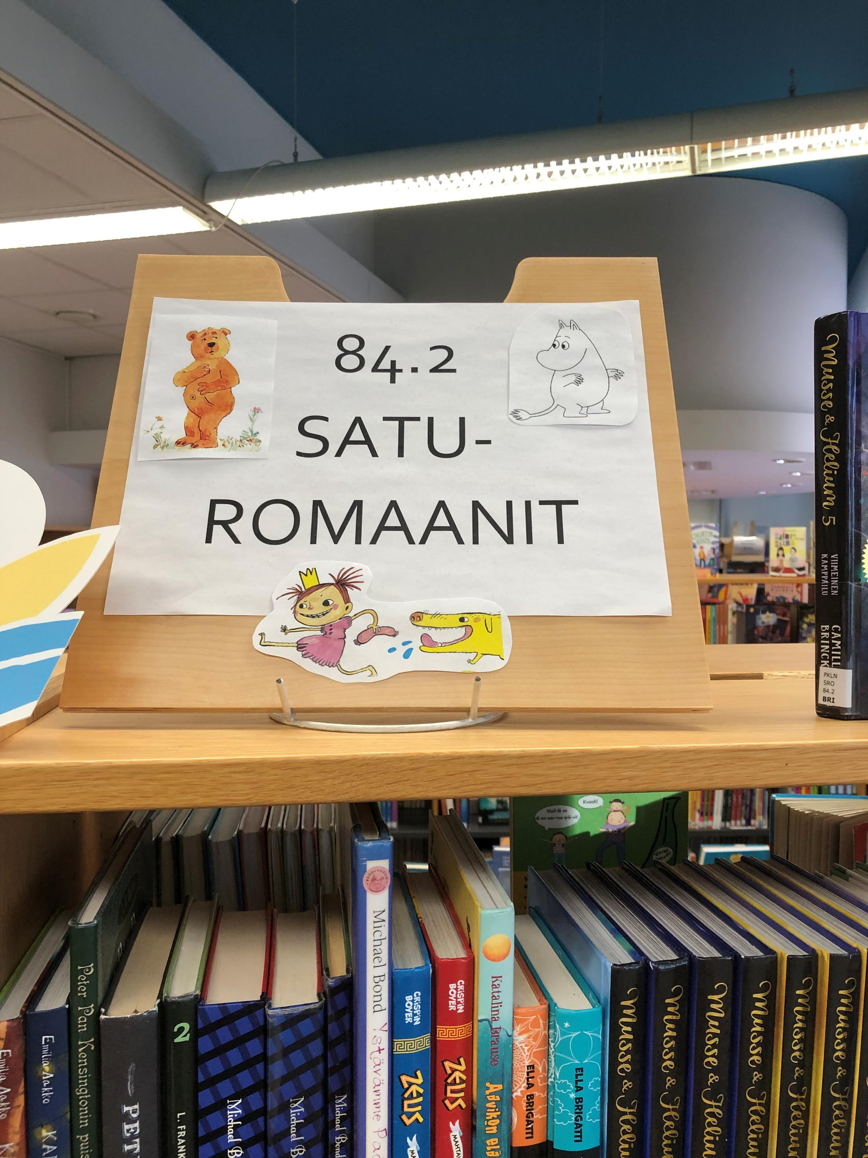
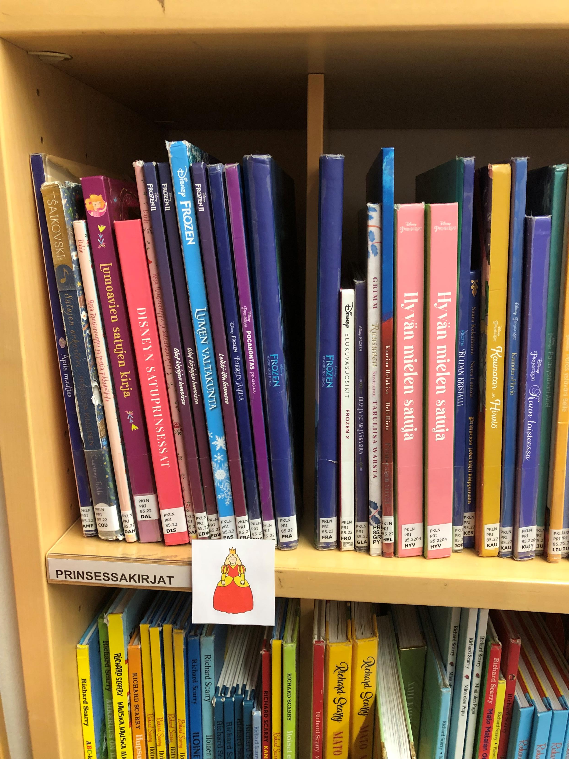
Kuvat apuna aineiston löytämisessä

Slide 12
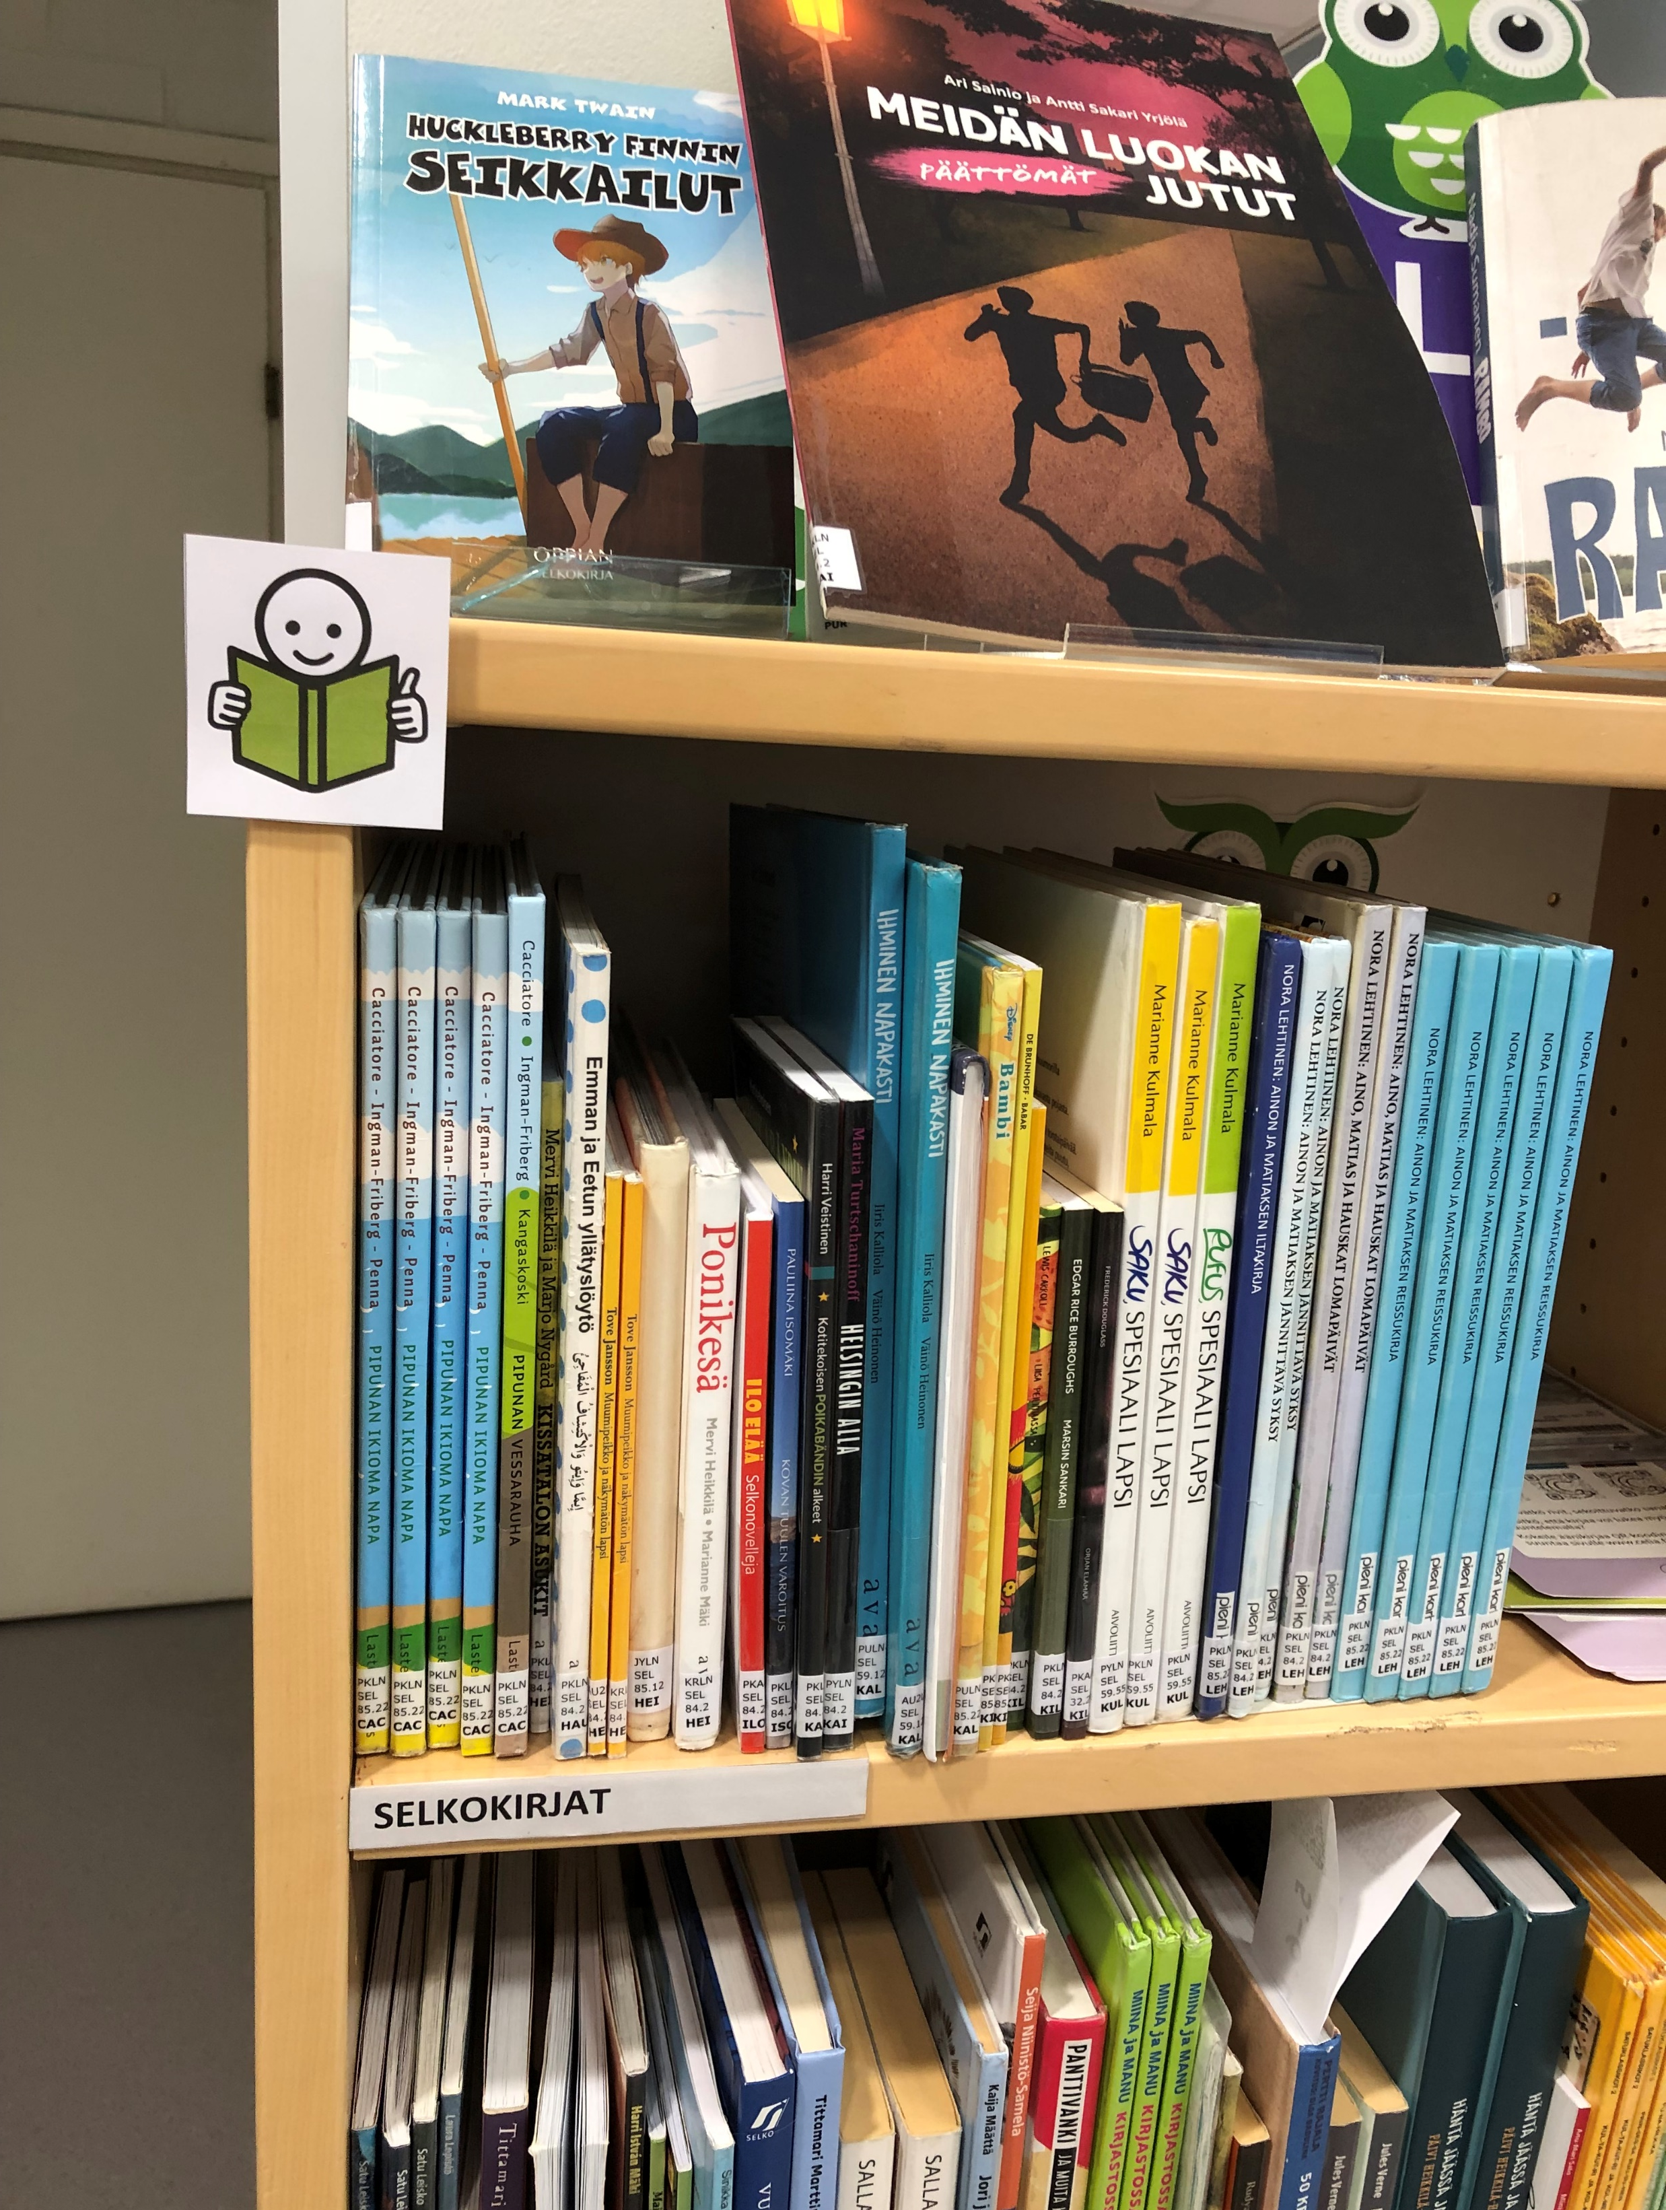
TukiKuvat voivat olla apuna aineistonlöytämisessä sekä johdatella kirjojen äärelle.

Slide 13

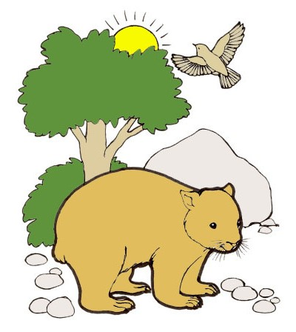

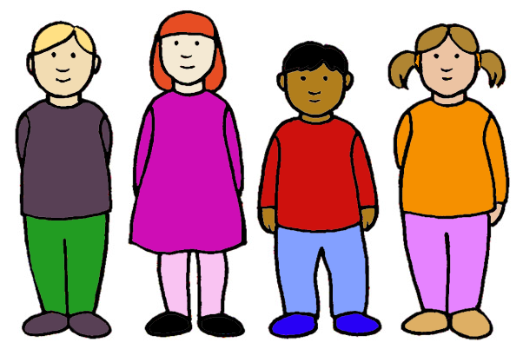
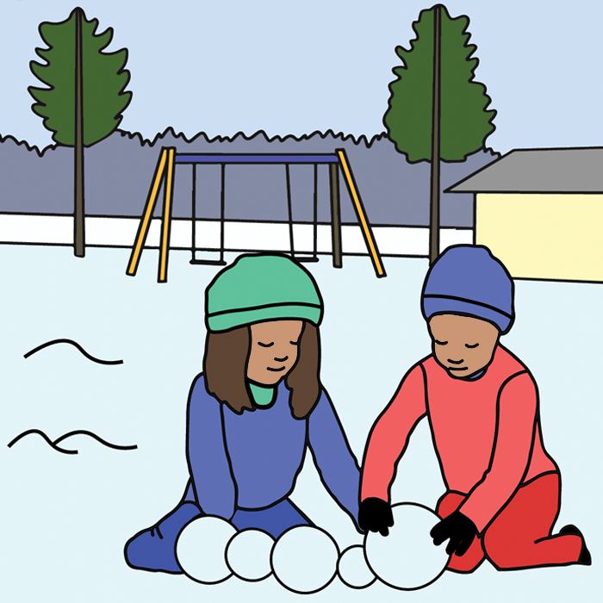
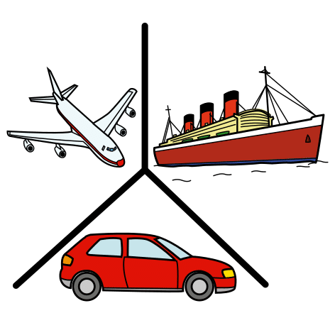
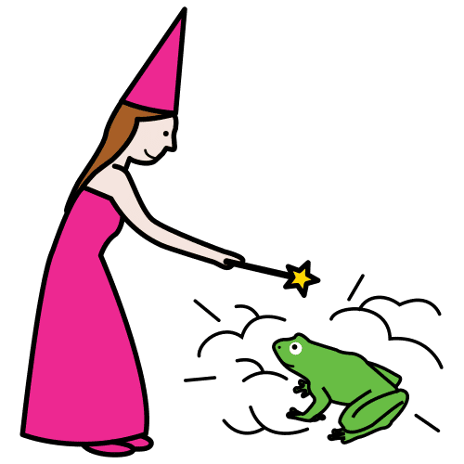
Mitä haluaisit lukea?

Slide 14


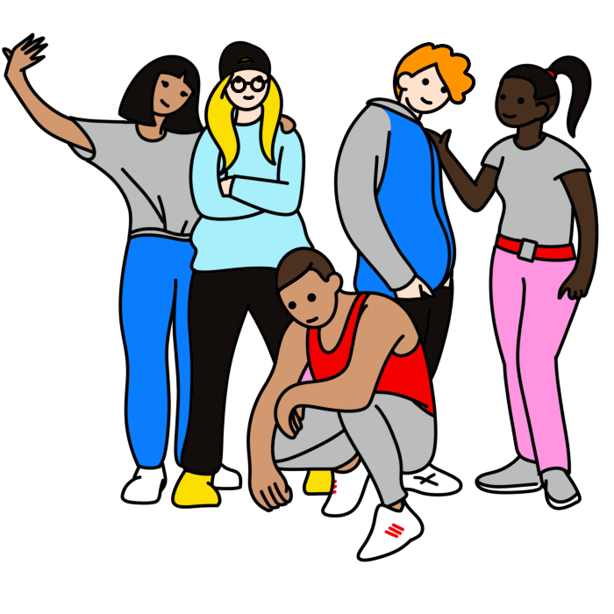
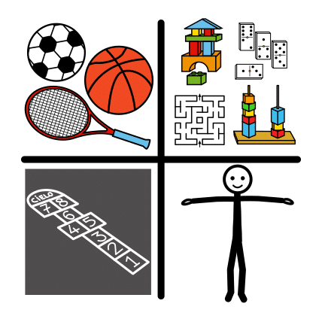


Mitä haluaisit lukea?

Slide 15

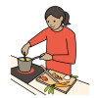
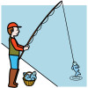




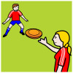


Mitä tykkäät tehdä?

Slide 16
Papunet
Papunet tarjoaa ilmaisen ja laajan valikoiman materiaalia vuorovaikutuksen ja kommunikoinnin tukemiseen.
https://papunet.net/
Etusivun alaosa violetti laatikko → Materiaalit
Sivua selaamalla alaspäin löytyy otsikko: ”Kuvia, ääniä ja työkaluohjelmia omien materiaalien tekemiseen” → Kuvapankki JA Kuvatyökalu
Tehtävä 1:
Etsi Papunetin Kuvapankki
ja tutustu materiaaliin, jota löytyy sanalla ”kirjasto”.

Slide 17
Tehtävä 2: Tutustutaan Papunetin Kuvatyökaluun ja sen käyttöön.
kirjautuminen
asetukset
hakeminen ”pyydä apua / autamme sinua”
tallentaminen

Slide 18

Kiitos!

